Slide 1
Творческий проект «Закладка для книги в технике оригами»
Выполнили: учащиеся 3 класса
Руководитель: Захарова О.В.

Slide 2
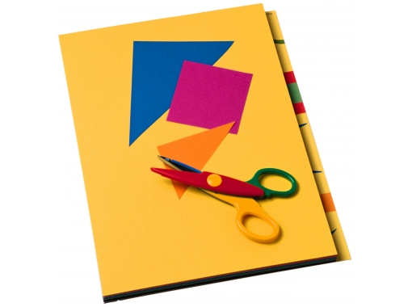
Этот проект познакомит вас с японской техникой складывания бумаги – оригами.
Вы узнаете историю появления данной техники. А так же научитесь складывать фигуры из оригами. В простом листе бумаги скрыто бесконечное число самых разных фигурок – зверей, птиц, рыб, цветов и многого другого. Чтобы творить такие бумажные чудеса надо овладеть волшебным искусством оригами.

Slide 3
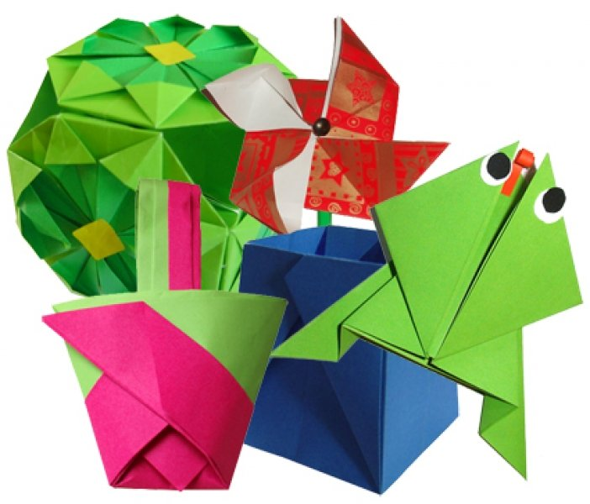
Из истории оригами
Оригами – это способ создания из бумаги разнообразных поделок. Зародилось это искусство в Японии более тысячи лет тому назад. Предполагают, что изготовление красочных фигурок было не только забавой, а являлось культом богини милосердия Канон. Фигурками украшали статую, чтобы задобрить богиню, попросить у нее покровительства.
Оригами является украшением японского быта, народных праздников карнавальных шествий.
Это искусство, привлекающее и взрослых и детей, уже давно перешагнуло границы своей родины, получив широкое распространение во многих странах.

Slide 4
Цель работы:
изготовить закладку для книги в технике оригами.
Задачи:
Познакомиться с историей возникновения техники оригами.
Научиться приемам складывания фигурок.

Slide 5
Предполагаемые результаты.
В результате внедрения данного проекта мы планируем:
Изготовить закладку для книги.
Расширить наш кругозор.
Усовершенствовать такие способности, как:
мелкая моторика рук
внимание
память
Стать более усидчивыми.

Slide 6
Этапы проекта
Подготовительный этап:
Практическая потребность в изделии.
Выбор модели.
Материалы, инструменты.
Оборудование.
Технологический этап:
Правила безопасной работы.
Технологические операции.
Заключительный этап:
Представление результатов проекта.
Защита проекта.
Сроки реализации проекта: март- апрель 2019г.

Slide 7
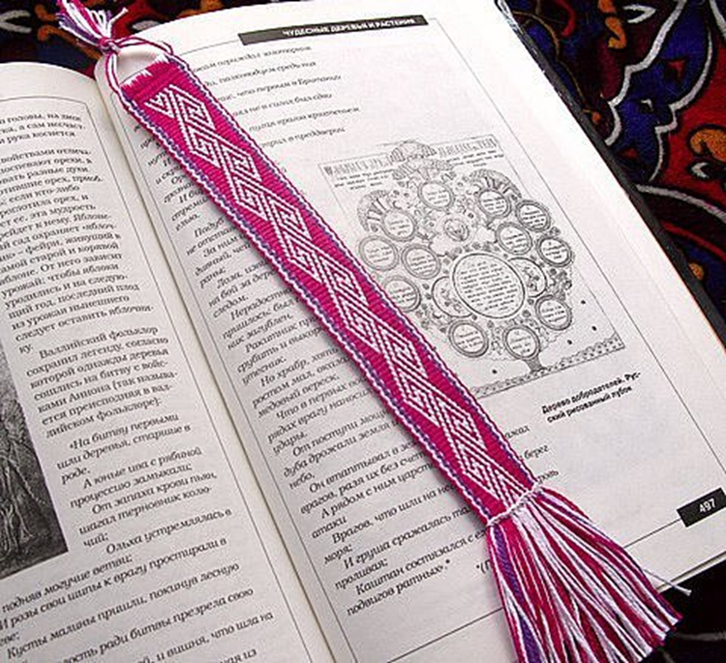
Подготовительный этап.
Практическая потребность в изделии.
Для чего нам нужны закладки? Чтобы помнить нужную страницу в книге. Закладки помогают сэкономить время в поисках нужной информации.
С начала учебного года возникла необходимость сделать закладки. Ведь учебники ученик должен содержать в порядке.
Закладки школьникам нужны. А можно сделать красивую закладку и подарить ее однокласснику, кому-то из близких. Ведь подарок, сделанный своими руками , всегда дорог.
Я - красивая закладка.
Я - нужна вам для порядка.
Зря страницы не листай
Где закладка, там читай!

Slide 8

Выбор модели
Исследовав все возможные варианты закладок из оригами,
мы решили выбрать закладку «Карандаш».
Эта закладка нам больше всего понравилась.

Slide 9
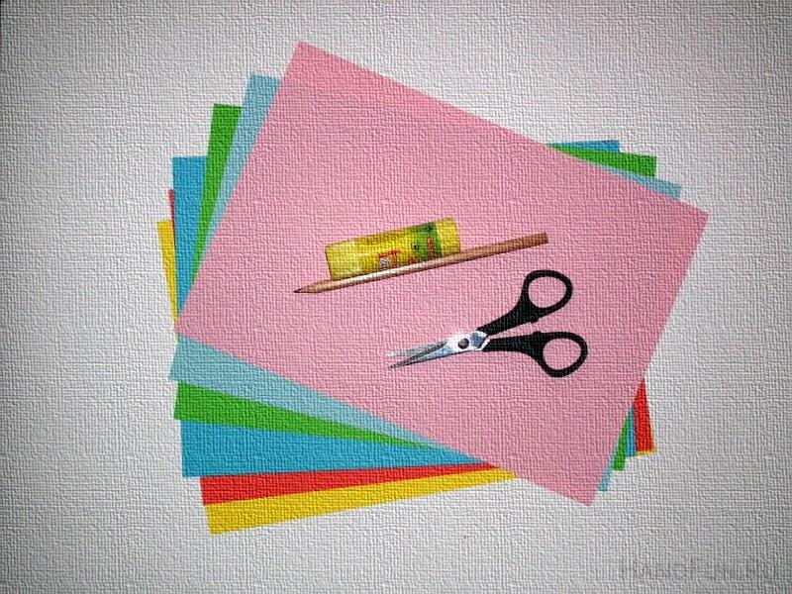
Материалы, инструменты, оборудование
Цветная бумага
Ножницы
Клей
Схема

Slide 10
Технологический этап.
Правила безопасной работы
Техника безопасности при работе с ножницами:
На столе держать справа, сомкнутыми лезвиями от себя.
Передавать кольцами вперед, держась за сомкнутые лезвия.
Не играй с ножницами, не подноси ножницы к лицу.
При работе с клеем:
Работа на столе, покрытом целлофановой клеенкой.
Клей в нерабочем состоянии должен быть закрыт.
Нужно быть аккуратным, так как клей может попасть на кожу и одежду.
Брать нужно небольшое количество клея, так как он может оставить пятна на изделии.

Slide 11
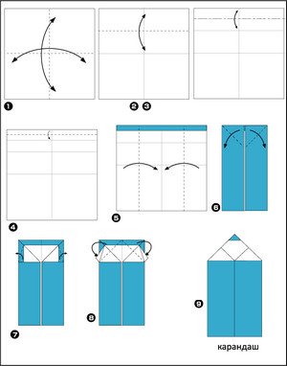
Схема изготовления закладки «Карандаш»

Slide 12
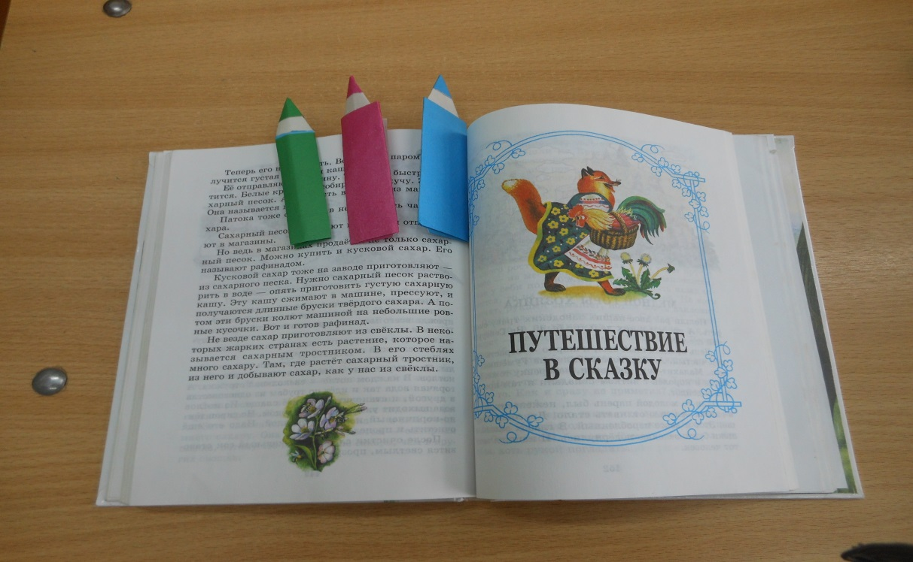
Заключительный этап.
Представление результатов работы.
Нам удалось изготовить закладку «Карандаш» в технике оригами.

Slide 13

Спасибо за внимание

